Slide 1


Проект SmartStock: Автоматизация управления складом
SmartStock — система для автоматизации складских процессов малого и среднего бизнеса.
Команда:
Орехова Е.М.;
Потягин К.В.;
Давыдов Д.Н;
Большакова В.Е;
Кунц Е.А.;
Гущина А.Р.
Калмыкова А.

Slide 2

2
Роли каждого
Орехова Е.М.
Создание и
продвижение
цифрового
контента
Медиа-продвижение и оформление презентации
Потягин К.В. Разработчик мобильных и веб-приложений
Разработка веб-приложения
Гущина А.Р.
ИИ и машинное обучение
Создание 3D модели склада
Анализ складских мощностей для хранения товаров
Калмыкова А.
Аналитика
данных
Большакова В.Е.
Аналитика
данных
Руководитель. Внедрила прогнозирование и поиск продукции ИИ
Давыдов Д.Н
специалист по веб-разработке и дизайну
Кунц Е.А.
ИИ и машинное обучение
Разработка дизайн-макета приложения
Внедрила компьютерное зрение

Slide 3

3
Идея и предметная
область
Проблема складов
Цель
Неэффективность использования пространства.
Ограниченная автоматизация.
Оптимизация складской деятельности: учет товаров, автоматизация операций, прозрачность и оперативность работы.
Новизна
Простота для пользователя– интуитивный интерфейс, как в мобильных приложениях.
Сложные технологии под капотом– AI, компьютерное зрение, прогнозирование спроса.

Slide 4
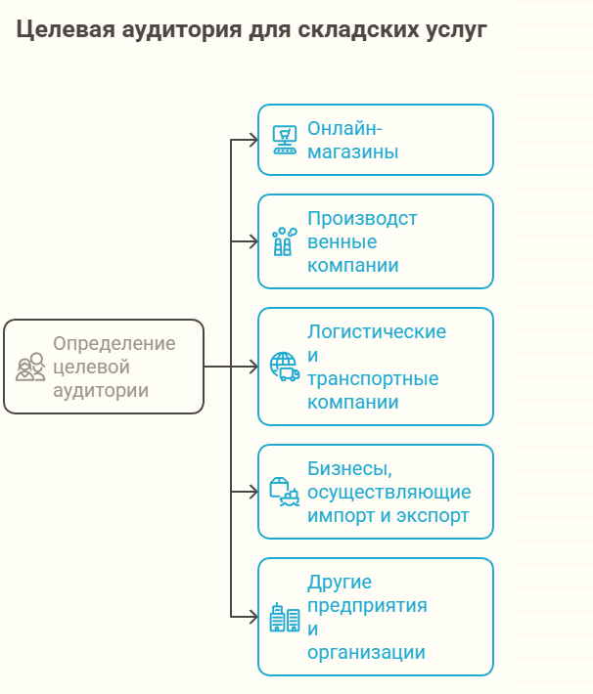
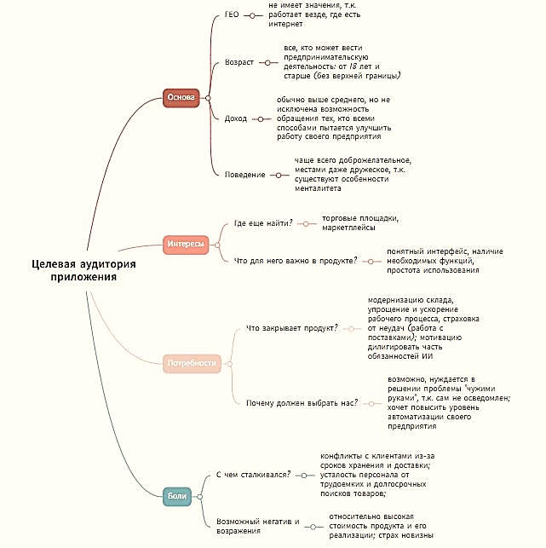
4

Slide 5
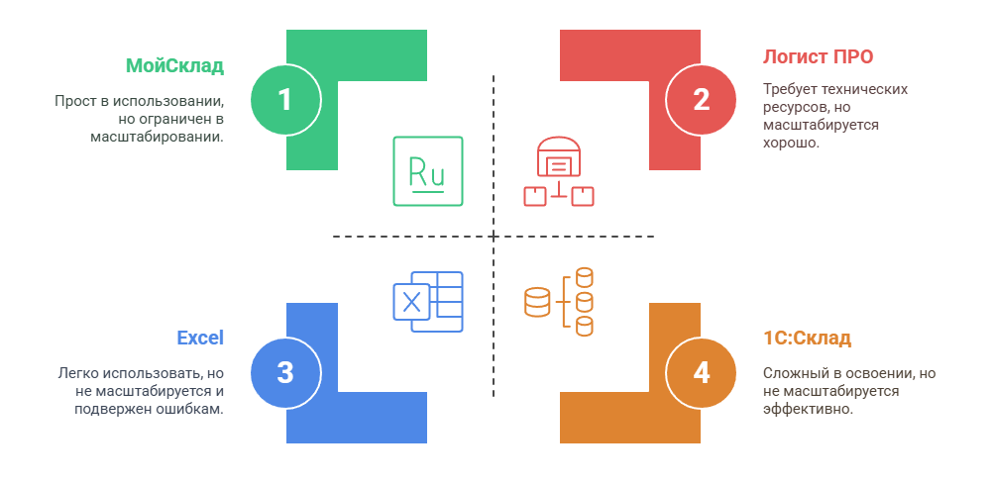
5
Аналоги

Slide 6
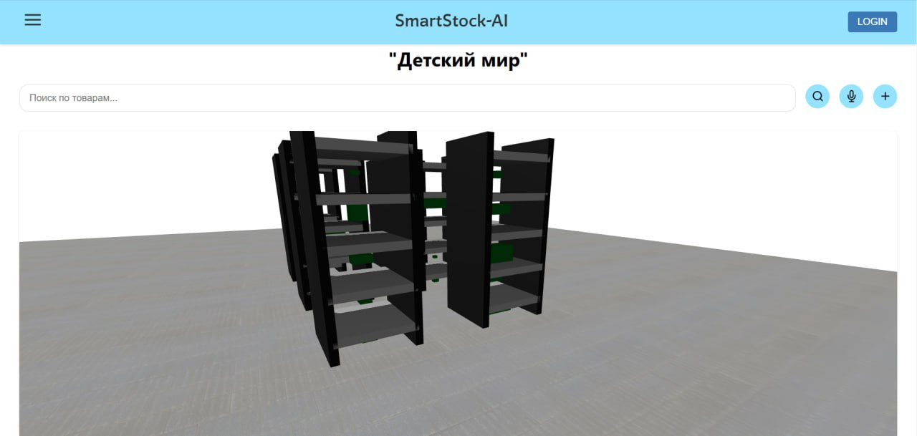
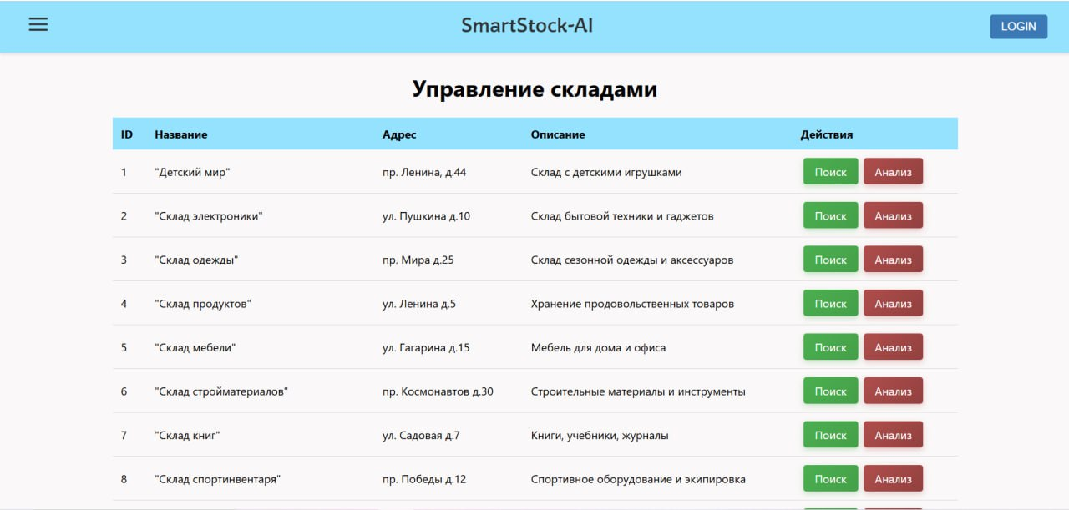
6
Гибкая структура склада
Категории
товаров
Настройка
Описание рядов, полок и ячеек для моделирования склада.
Товары привязаны к конкретным ячейкам хранения.
Учет
Фильтрация, поиск и контроль остатков
в базе PostgreSQL.

Slide 7
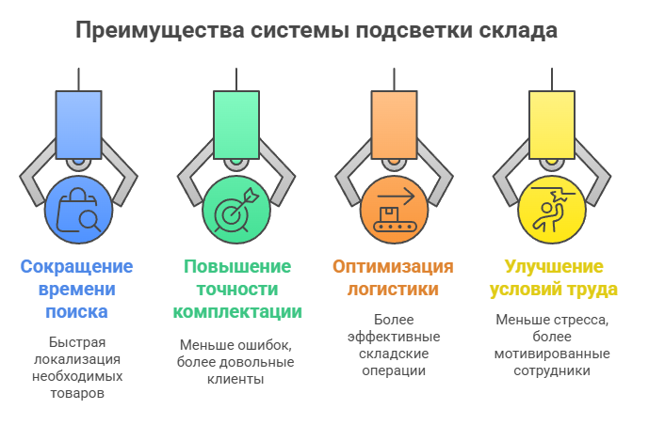
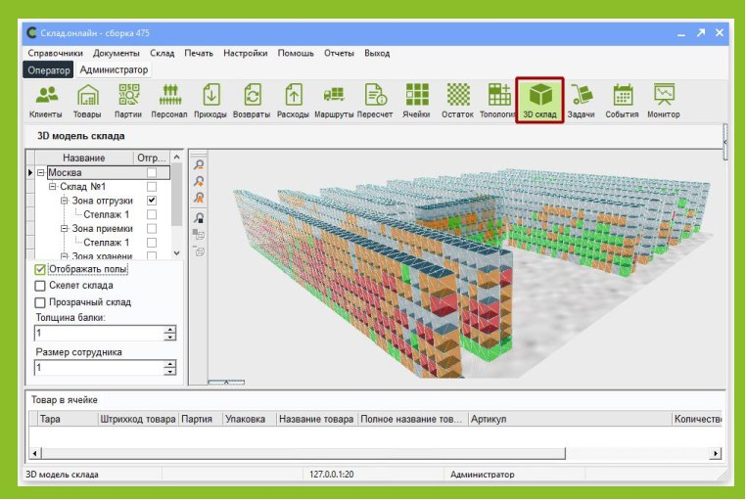
7
Упрощение поиска по складу

Slide 8
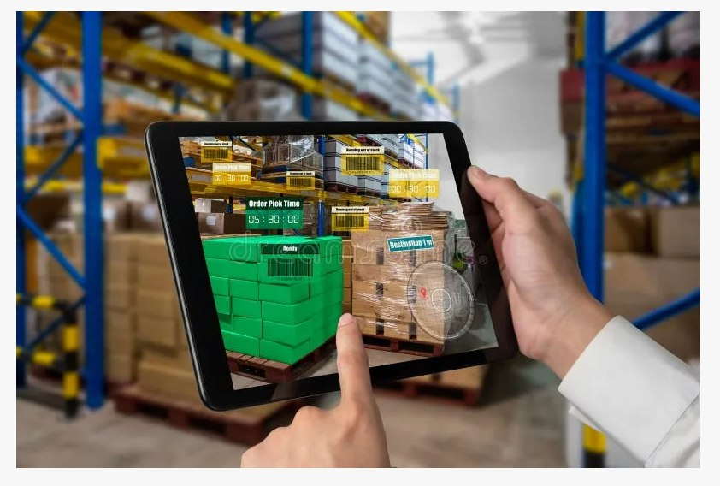
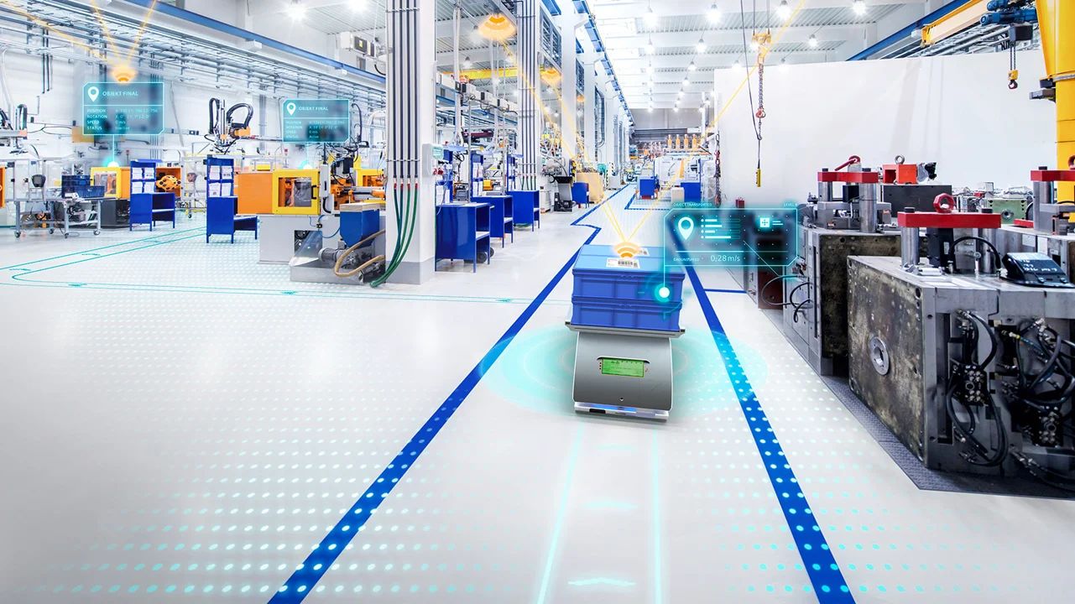
8
Внедрили систему компьютерного зрения с прогнозированием нехватки товаров.
Преимущества:
Повышение точности прогнозирования спроса.
Оптимизация затрат через снижение излишков и рисков списания.
Улучшение клиентского опыта за счет постоянного наличия товаров.
Автоматизация процессов отслеживания запасов.
Минимизация потерь благодаря быстрой реакции на изменения спроса.
Голосовой поиск с ИИ.
"Где лежит Honor 11 на 256GB?" → система показывает ячейку на схеме склада.

Slide 9




9
Технологии и архитектура
Backend
Frontend
API
Node.js и Express для серверной части.
React с базовыми UI-библиотеками.
REST API для взаимодействия
и интеграций.

Slide 10
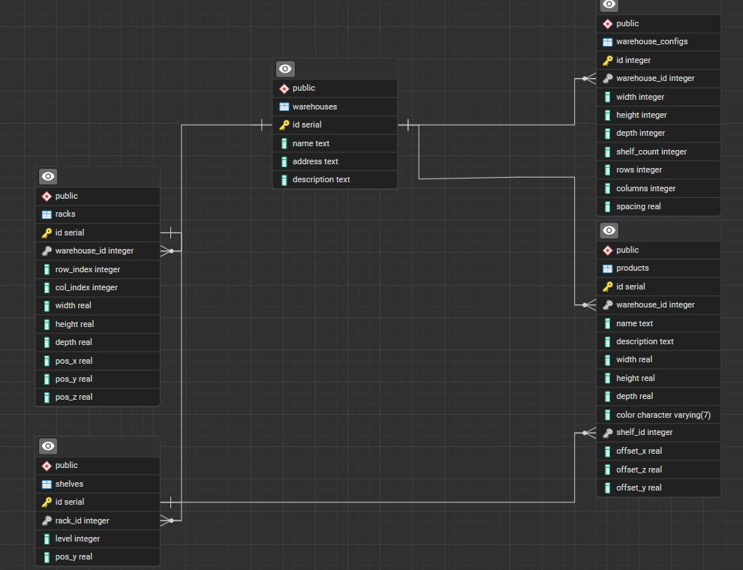
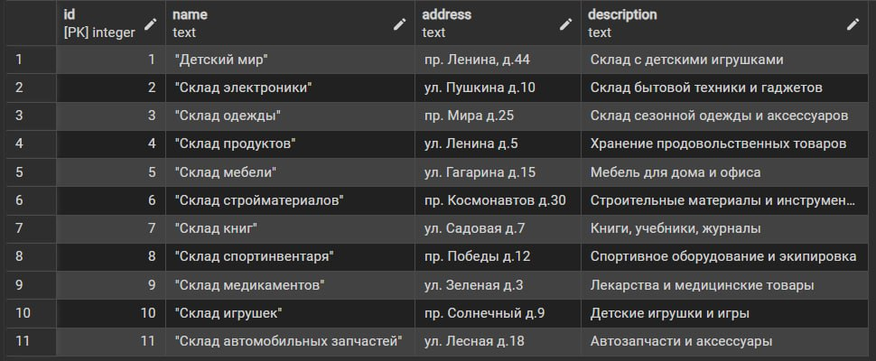
10
Архитектура базы данных проекта

Slide 11
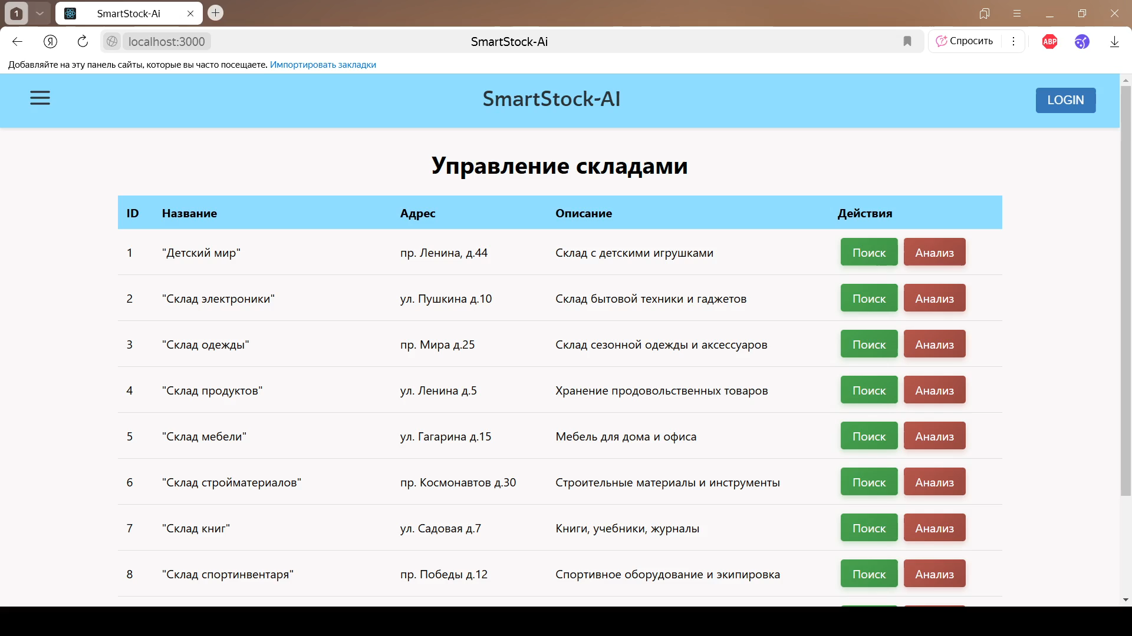
11

Slide 12

Спасибо за внимание

